Slide 1
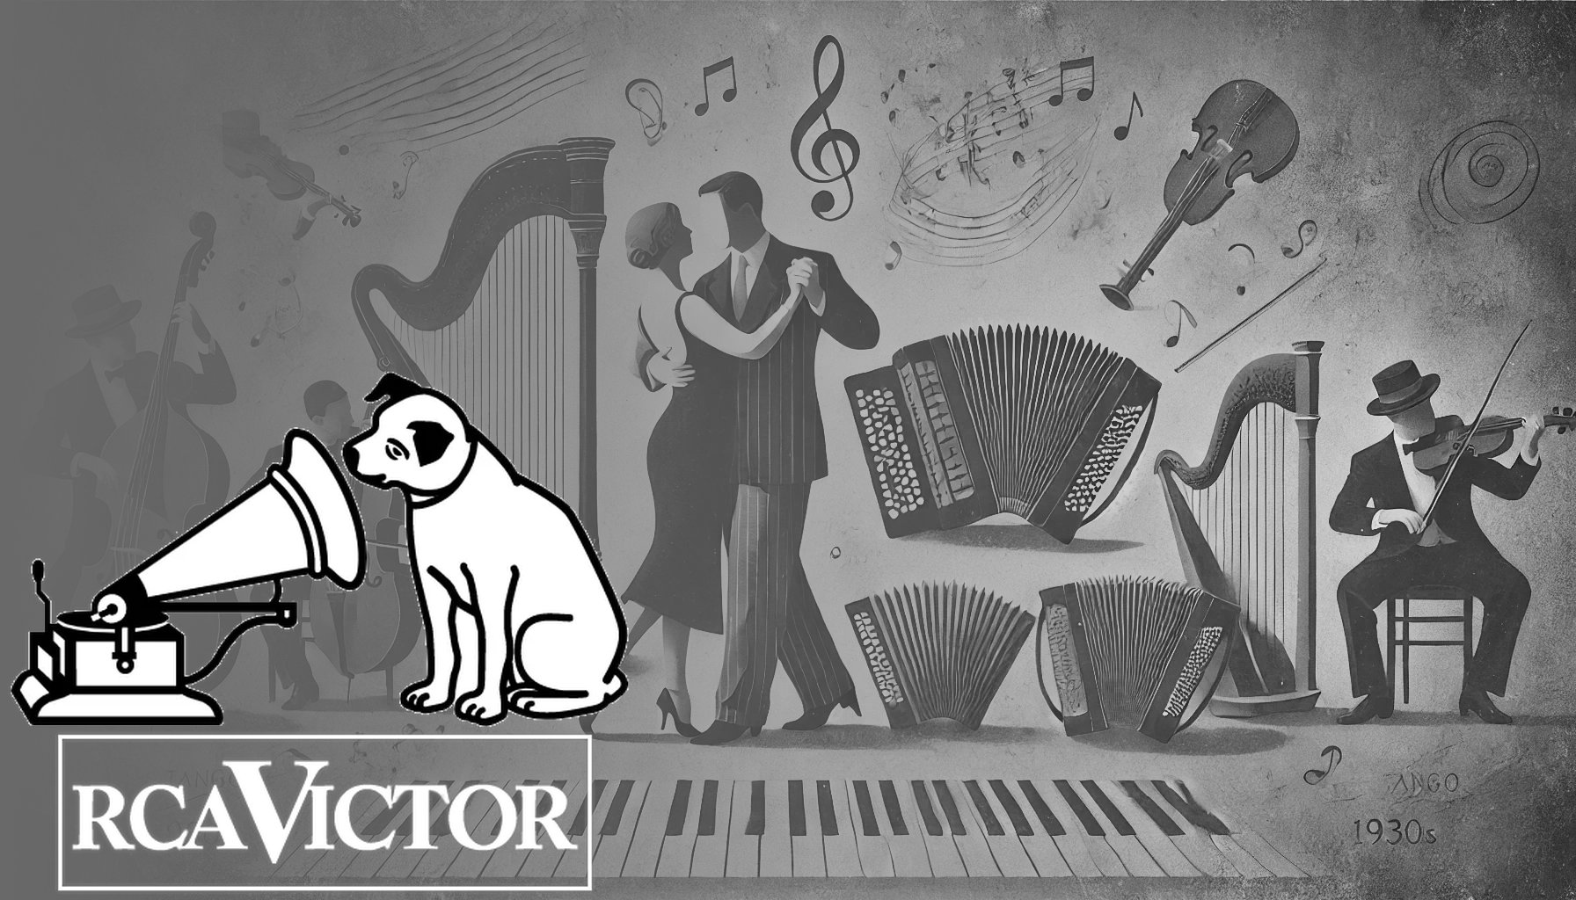
Orquesta de orquesta tipica victor
Orquesta de orquesta tipica victor
Orquesta de orquesta tipica victor
Orquesta de orquesta tipica victor
Orquesta de orquesta tipica victor
Instrumental
Viento norte (Bronca negra)
Viento norte (Bronca negra)
Viento norte (Bronca negra) (1929)
Musica: J. C. Suncho
Viento norte (Bronca negra)
Viento norte (Bronca negra)
Filo misho
Filo misho
Filo misho (1930)
Unknown Composer
Filo misho
Filo misho
Chorra
Chorra
Chorra (1928)
Enrique Santos Discepolo
Chorra
Chorra
Coqueta
Coqueta
Coqueta (1929)
Musica: Osmán Pérez Freire
Coqueta
Coqueta
© TDJ Edmundo Fraga Milonga de la Fuente 24 de Agosto de 2024

Slide 2

zaz
Sous le ciel de Paris (2014)

Slide 3
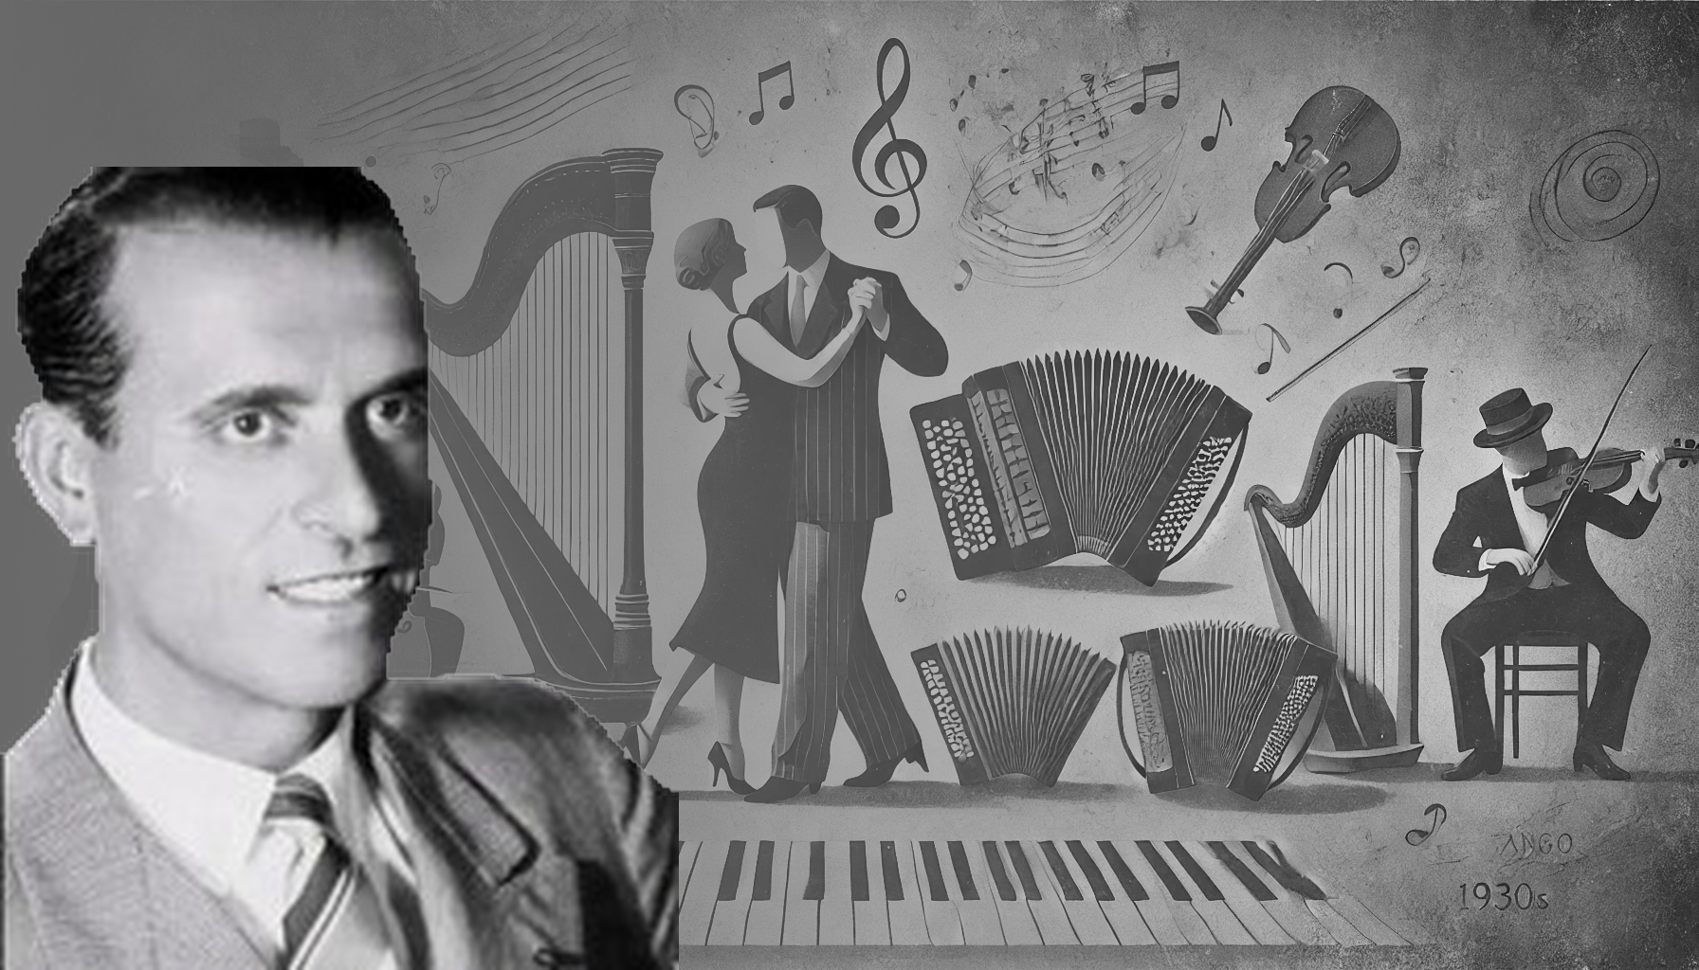
Orquesta de pedro laurenz
Orquesta de pedro laurenz
Orquesta de pedro laurenz
Orquesta de pedro laurenz
Orquesta de pedro laurenz
Con juan carlos casas
De puro guapo
De puro guapo
De puro guapo (1940)
Aut: Manuel A. Meaños, Com: Pedro Laurenz
De puro guapo
De puro guapo
No Me Extraña
No Me Extraña
No Me Extraña (1940)
Unknown Composer
No Me Extraña
No Me Extraña
A mí dejame en mi barrio
A mí dejame en mi barrio
A mí dejame en mi barrio ()
Unknown Composer
A mí dejame en mi barrio
A mí dejame en mi barrio
Amurado
Amurado
Amurado (2004)
Unknown Composer
Amurado
Amurado
© TDJ Edmundo Fraga Milonga de la Fuente 24 de Agosto de 2024

Slide 4
black eyed peas (feat. justin timberlake)
Where Is The Love (2003)

Slide 5
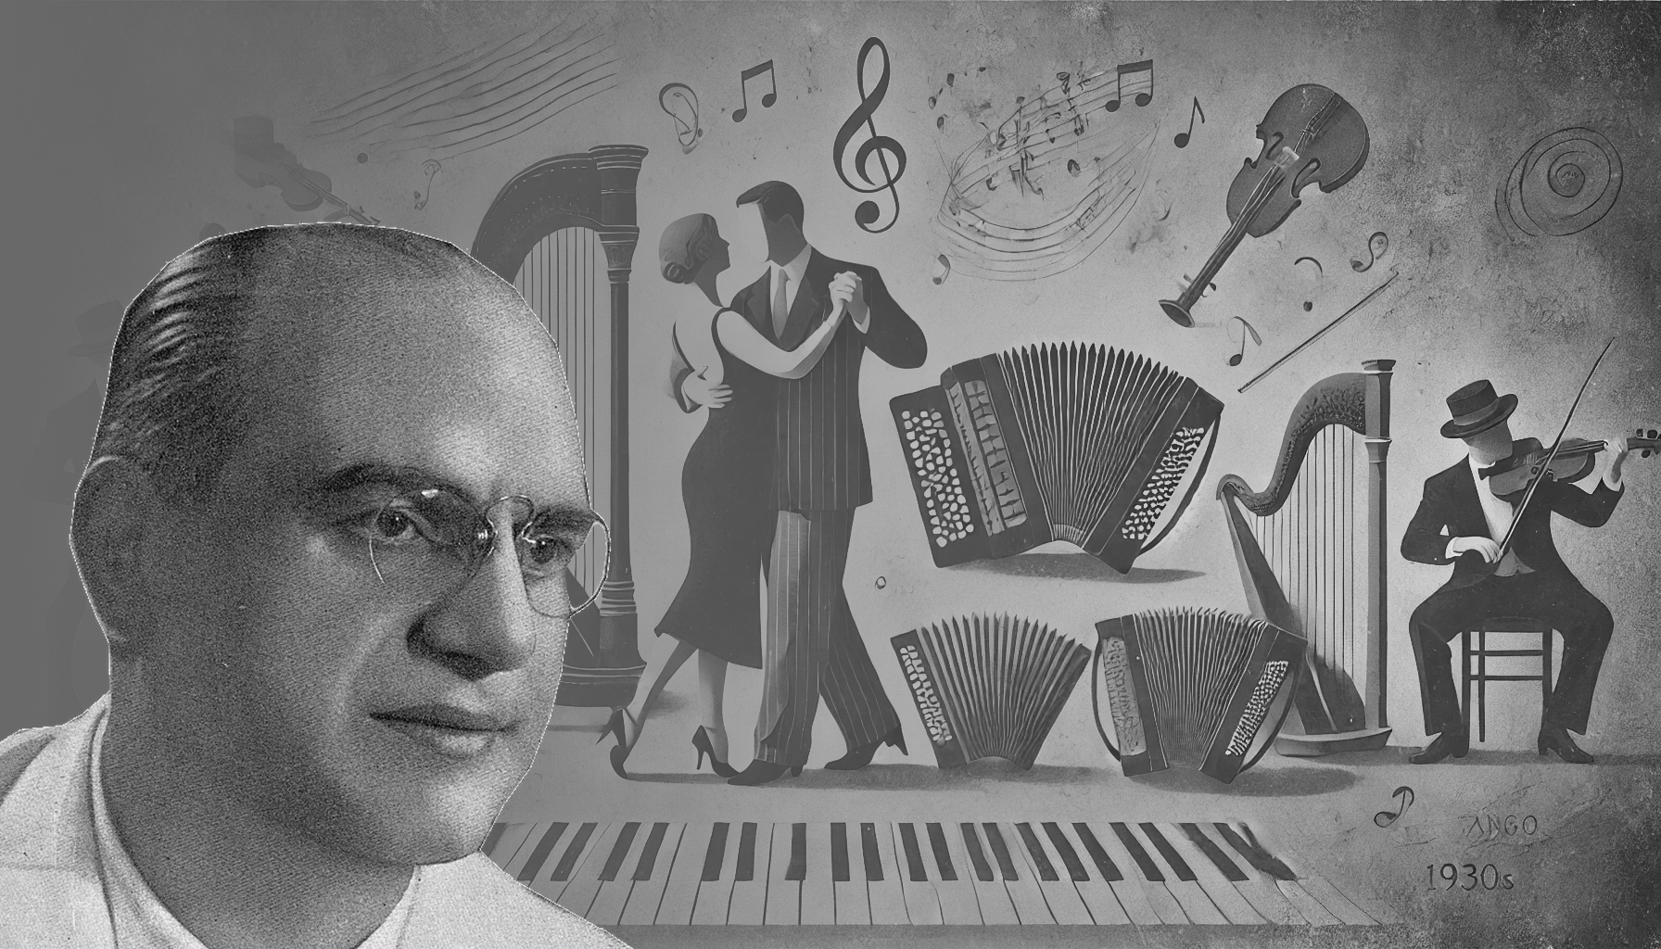
Orquesta de francisco lomuto
Orquesta de francisco lomuto
Orquesta de francisco lomuto
Orquesta de francisco lomuto
Orquesta de francisco lomuto
Milonga con fernando diaz y jorge omar
No hay tierra como la mia
No hay tierra como la mia
No hay tierra como la mia (1939)
Musica: Charlo - Letra: Enrique Cadícamo
No hay tierra como la mia
No hay tierra como la mia
Parque Patricios
Parque Patricios
Parque Patricios (1941)
Musica: Francisco Laino y Antonio Radicci - Letra: Francisco Laino y Antonio Radicci
Parque Patricios
Parque Patricios
Que tiempo aquel
Que tiempo aquel
Que tiempo aquel (1938)
Musica: Francisco Lomuto - Letra: Celedonio Flores
Que tiempo aquel
Que tiempo aquel
© TDJ Edmundo Fraga Milonga de la Fuente 24 de Agosto de 2024

Slide 6
amy winehouse
You Know I’m No Good (2007)

Slide 7
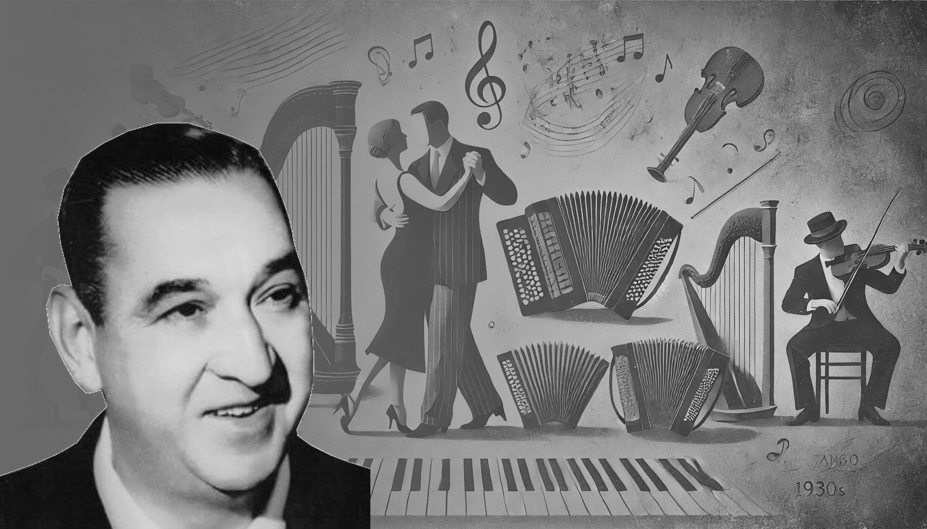
Orquesta de ricardo tanturi
Orquesta de ricardo tanturi
Orquesta de ricardo tanturi
Orquesta de ricardo tanturi
Orquesta de ricardo tanturi
Con enrique campos
Una emoción
Una emoción
Una emoción (1943)
Musica: Raúl Kaplún - Letra: José María Suñé
Una emoción
Una emoción
Malvón
Malvón
Malvón (1943)
Aut: Francisco García Jiménez, Com: Antonio Oscar Arona
Malvón
Malvón
Recién
Recién
Recién (1944)
Musica: Osvaldo Pugliese - Letra: Homero Manzi
Recién
Recién
Oigo tu voz
Oigo tu voz
Oigo tu voz (1943)
Musica: Mario Canaro - Letra: Francisco García Jiménez
Oigo tu voz
Oigo tu voz
© TDJ Edmundo Fraga Milonga de la Fuente 24 de Agosto de 2024

Slide 8
tones and i
Dance Monkey (2021)

Slide 9
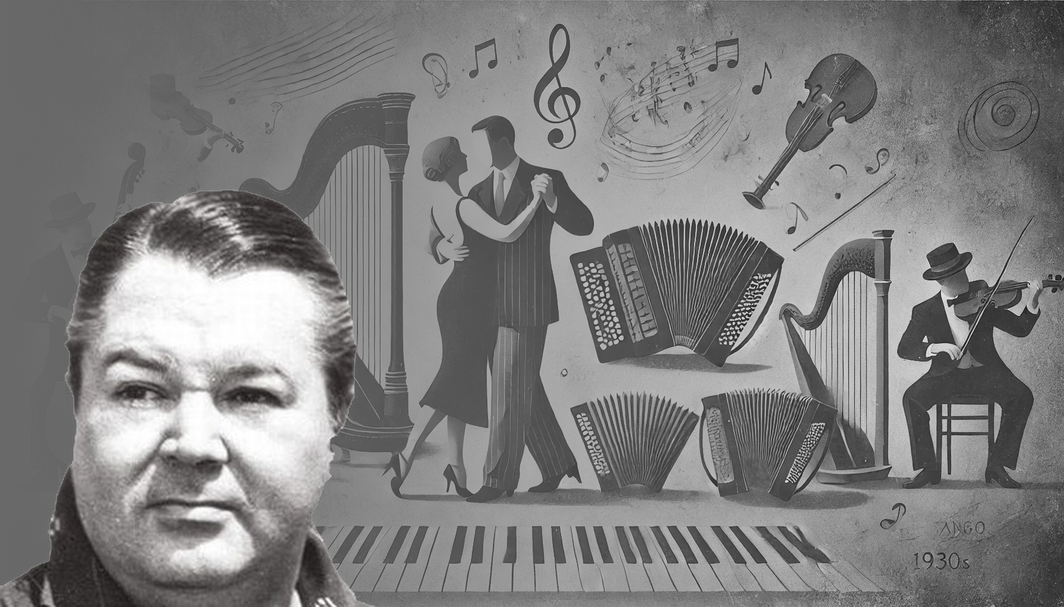
Orquesta de anibal troilo
Orquesta de anibal troilo
Orquesta de anibal troilo
Orquesta de anibal troilo
Orquesta de anibal troilo
Instrumental
Milongueando En El Cuarenta
Milongueando En El Cuarenta
Milongueando En El Cuarenta (1941)
Armando Pontier
Milongueando En El Cuarenta
Milongueando En El Cuarenta
Cordón de oro
Cordón de oro
Cordón de oro (1941)
Musica: Carlos Posadas
Cordón de oro
Cordón de oro
Guapeando
Guapeando
Guapeando (1941)
Musica: Juan Larenza
Guapeando
Guapeando
Cachirulo
Cachirulo
Cachirulo (1941)
Musica: Francisco Cafiero
Cachirulo
Cachirulo
© TDJ Edmundo Fraga Milonga de la Fuente 24 de Agosto de 2024

Slide 10
pulp
Mile End (2006)

Slide 11
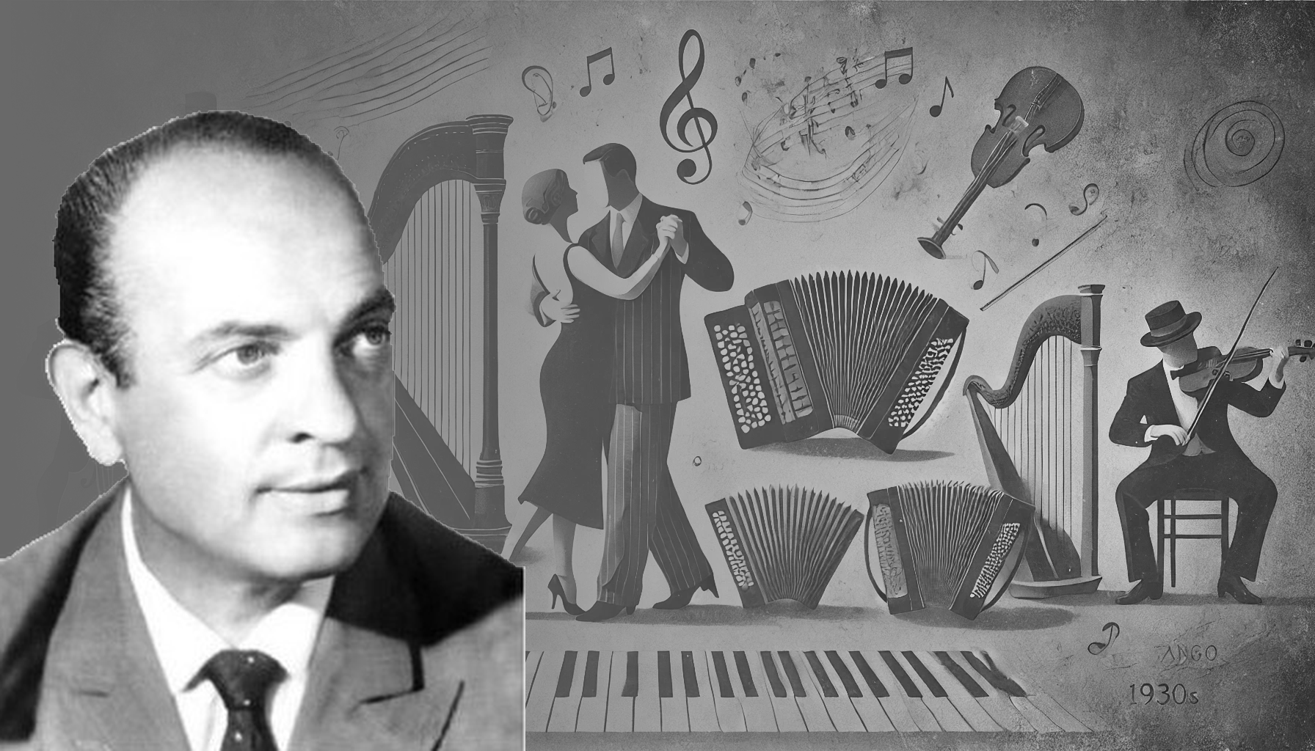
Orquesta de miguel calo
Orquesta de miguel calo
Orquesta de miguel calo
Orquesta de miguel calo
Orquesta de miguel calo
Con raul beron y raul iriarte
Margarita Gauthier
Margarita Gauthier
Margarita Gauthier (1942)
Musica: Joaquín Mora - Letra: Julio Jorge Nelson
Margarita Gauthier
Margarita Gauthier
Jamás retornarás
Jamás retornarás
Jamás retornarás (1942)
Musica: Osmar Maderna y Miguel Caló - Letra: Osmar Maderna y Miguel Caló
Jamás retornarás
Jamás retornarás
La Vi Llegar
La Vi Llegar
La Vi Llegar (1944)
Enrique Mario Francini
La Vi Llegar
La Vi Llegar
La noche que te fuiste
La noche que te fuiste
La noche que te fuiste (1945)
Musica: Osmar Maderna - Letra: José María Contursi
La noche que te fuiste
La noche que te fuiste
© TDJ Edmundo Fraga Milonga de la Fuente 24 de Agosto de 2024

Slide 12
maria canta copla
Que nadie sepa mi sufrir (2014)

Slide 13
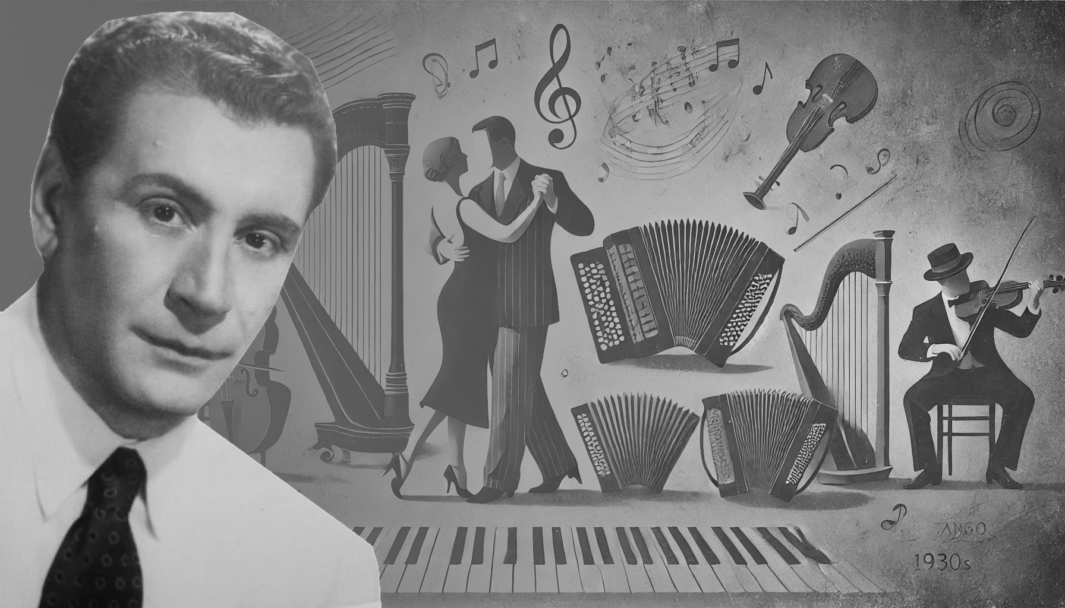
Orquesta de alfredo de angelis
Orquesta de alfredo de angelis
Orquesta de alfredo de angelis
Orquesta de alfredo de angelis
Orquesta de alfredo de angelis
Vals con carlos dante y julio martel
Que nadie sepa mi sufrir
Que nadie sepa mi sufrir
Que nadie sepa mi sufrir (1953)
Musica: Ángel Cabral - Letra: Enrique Dizeo
Que nadie sepa mi sufrir
Que nadie sepa mi sufrir
Ilusión azul
Ilusión azul
Ilusión azul (1945)
Musica: Arquímedes Arci - Letra: Arquímedes Arci
Ilusión azul
Ilusión azul
Pobre flor (Primera ilusión)
Pobre flor (Primera ilusión)
Pobre flor (Primera ilusión) (1946)
Musica: Luis Mottolese - Letra: Víctor Feliciano Spíndola
Pobre flor (Primera ilusión)
Pobre flor (Primera ilusión)
© TDJ Edmundo Fraga Milonga de la Fuente 24 de Agosto de 2024

Slide 14
stephen sanchez
Until I Found You (2022)

Slide 15
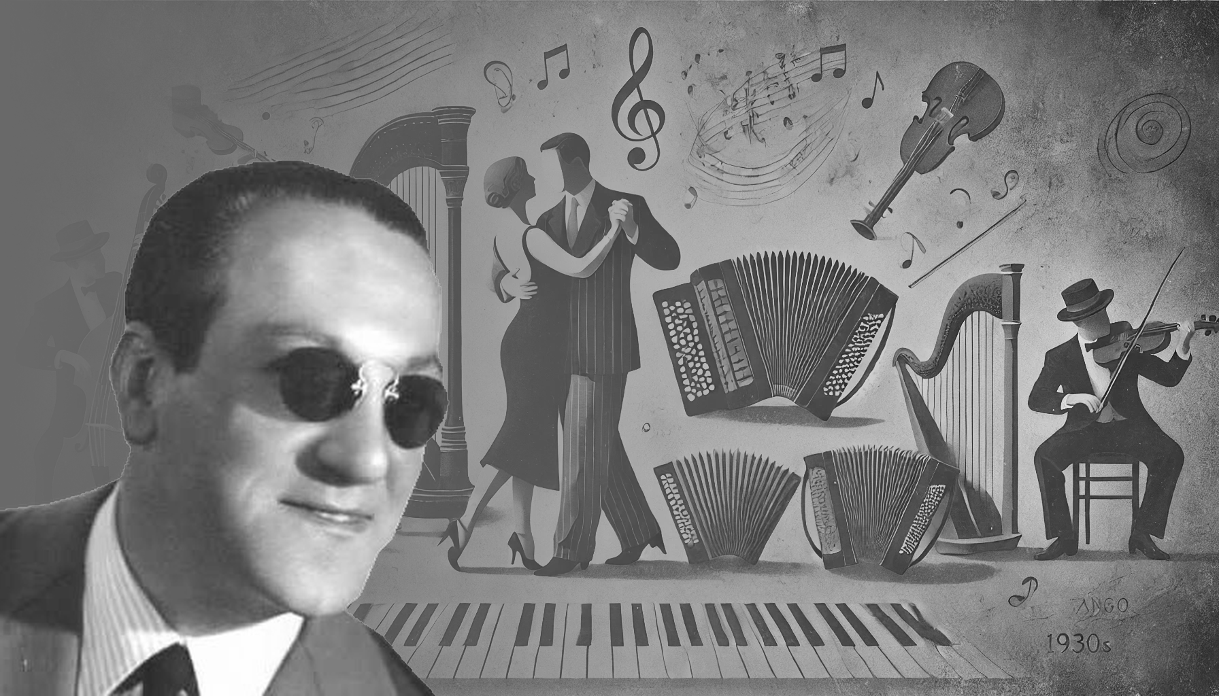
Orquesta de carlos di sarli
Orquesta de carlos di sarli
Orquesta de carlos di sarli
Orquesta de carlos di sarli
Orquesta de carlos di sarli
Con alberto podesta
Junto a tu corazón
Junto a tu corazón
Junto a tu corazón (1942)
Musica: Enrique Francini y Héctor Stamponi - Letra: José María Contursi
Junto a tu corazón
Junto a tu corazón
Nada
Nada
Nada (1944)
Aut: Horacio Sanguinetti, Com: José Dames
Nada
Nada
Al compás del corazón (Late un corazón)
Al compás del corazón (Late un corazón)
Al compás del corazón (Late un corazón) (1942)
Musica: Domingo Federico - Letra: Homero Expósito
Al compás del corazón (Late un corazón)
Al compás del corazón (Late un corazón)
Tú, el cielo y tú
Tú, el cielo y tú
Tú, el cielo y tú (1944)
Musica: Mario Canaro - Letra: Héctor Marcó
Tú, el cielo y tú
Tú, el cielo y tú
© TDJ Edmundo Fraga Milonga de la Fuente 24 de Agosto de 2024

Slide 16
adele
Someone Like You (Live Acoustic) (2011)

Slide 17
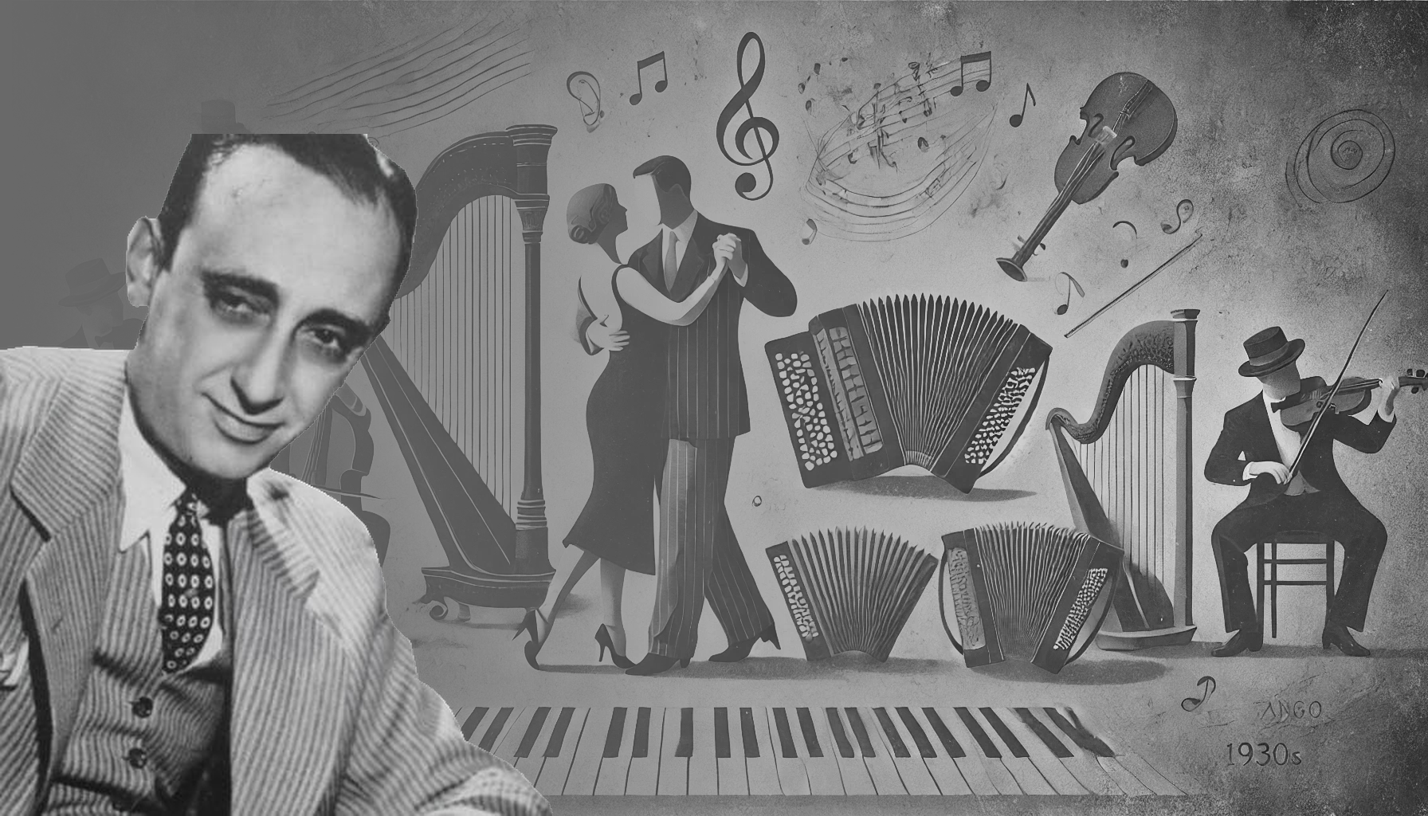
Orquesta de juan d'arienzo
Orquesta de juan d'arienzo
Orquesta de juan d'arienzo
Orquesta de juan d'arienzo
Orquesta de juan d'arienzo
Con alberto echague
Qué importa
Qué importa
Qué importa (1939)
Musica: Ricardo Tanturi - Letra: Juan Carlos Thorry
Qué importa
Qué importa
No Mientas
No Mientas
No Mientas (1938)
Aut: Héctor Marcó, Com: Héctor Varela, Alfredo Mario Lattero
No Mientas
No Mientas
Trago amargo
Trago amargo
Trago amargo (1939)
Musica: Rafael Iriarte - Letra: Julio Navarrine
Trago amargo
Trago amargo
Amarroto
Amarroto
Amarroto (1951)
Musica: Juan Cao - Letra: Miguel Bucino
Amarroto
Amarroto
© TDJ Edmundo Fraga Milonga de la Fuente 24 de Agosto de 2024

Slide 18
roberta flack
Killing Me Softly With His Song (1973)

Slide 19
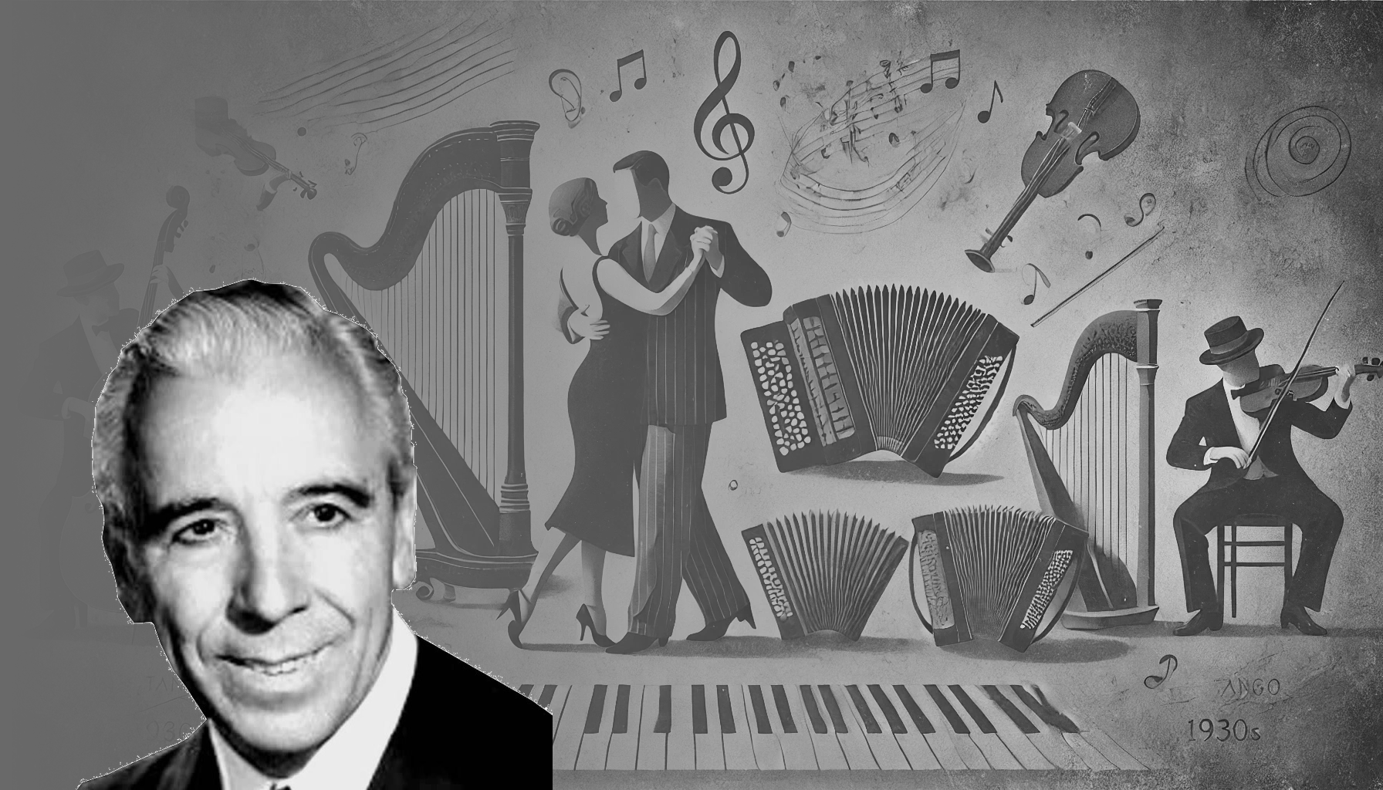
Orquesta de osvaldo fresedo
Orquesta de osvaldo fresedo
Orquesta de osvaldo fresedo
Orquesta de osvaldo fresedo
Orquesta de osvaldo fresedo
Con roberto ray
Cordobesita
Cordobesita
Cordobesita (1933)
Musica: Pascual Storti - Letra: Emilio Fresedo
Cordobesita
Cordobesita
Isla de Capri
Isla de Capri
Isla de Capri (1935)
Musica: Will Grosz - Letra: Ángel Del Valle
Isla de Capri
Isla de Capri
Canto de amor
Canto de amor
Canto de amor (1934)
Musica: Osvaldo Fresedo - Letra: Emilio Fresedo
Canto de amor
Canto de amor
Niebla del riachuelo
Niebla del riachuelo
Niebla del riachuelo (1937)
Juan Carlos Cobían & Enrique Cadícamo
Niebla del riachuelo
Niebla del riachuelo
© TDJ Edmundo Fraga Milonga de la Fuente 24 de Agosto de 2024

Slide 20
el canto del loco, natalia lafourcade
Contigo (feat. Natalia Lafourcade) (2009)

Slide 21
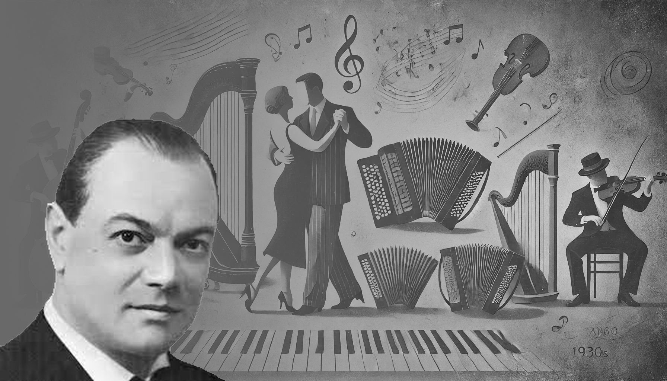
Orquesta de francisco canaro
Orquesta de francisco canaro
Orquesta de francisco canaro
Orquesta de francisco canaro
Orquesta de francisco canaro
Milonga con ernesto fama y roberto maida
Arrabalera
Arrabalera
Arrabalera (1950)
Musica: Osvaldo Fresedo - Letra: Eduardo Calvo
Arrabalera
Arrabalera
Milonga del novecientos
Milonga del novecientos
Milonga del novecientos (1933)
Musica: Sebastián Piana - Letra: Homero Manzi
Milonga del novecientos
Milonga del novecientos
Silueta porteña
Silueta porteña
Silueta porteña (1936)
Musica: Nicolás Luis Cuccaro y Juan Ventura Cuccaro - Letra: Ernesto Nolli y Orlando D'Aniello
Silueta porteña
Silueta porteña
© TDJ Edmundo Fraga Milonga de la Fuente 24 de Agosto de 2024

Slide 22
felix jaehn
Ain't Nobody (Loves Me Better) (2015)

Slide 23
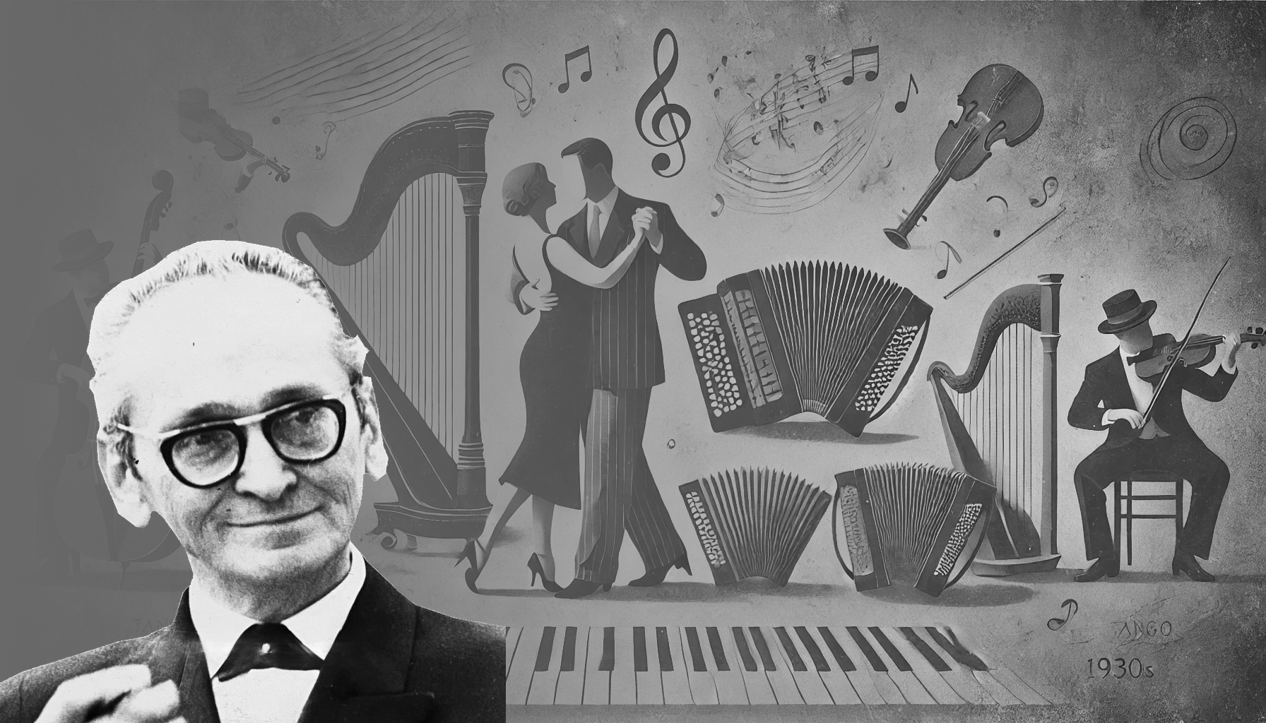
Orquesta de osvaldo pugliese
Orquesta de osvaldo pugliese
Orquesta de osvaldo pugliese
Orquesta de osvaldo pugliese
Orquesta de osvaldo pugliese
Con roberto chanel
Corrientes y Esmeralda
Corrientes y Esmeralda
Corrientes y Esmeralda (1944)
Musica: Francisco Pracánico - Letra: Celedonio Flores
Corrientes y Esmeralda
Corrientes y Esmeralda
El sueño del pibe
El sueño del pibe
El sueño del pibe (1945)
Musica: Juan Puey - Letra: Reinaldo Yiso
El sueño del pibe
El sueño del pibe
Farol
Farol
Farol (1943)
Musica: Virgilio Expósito - Letra: Homero Expósito
Farol
Farol
Nada más que un corazón
Nada más que un corazón
Nada más que un corazón (1944)
Aut: Carlos Bahr, Com: Manuel Sucher
Nada más que un corazón
Nada más que un corazón
© TDJ Edmundo Fraga Milonga de la Fuente 24 de Agosto de 2024

Slide 24
cake
I Will Survive (1997)

Slide 25
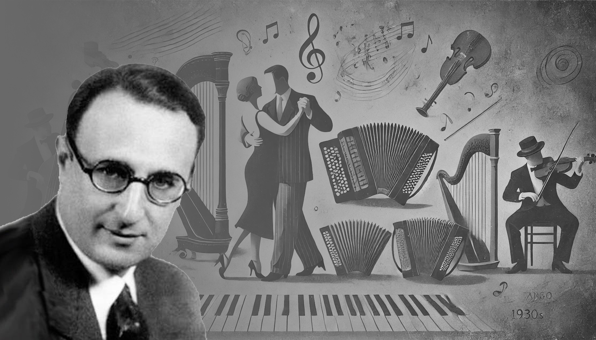
Orquesta de edgardo donato
Orquesta de edgardo donato
Orquesta de edgardo donato
Orquesta de edgardo donato
Orquesta de edgardo donato
Con horacio lagos, lita morales y romeo gavioli
Carnaval de mi barrio
Carnaval de mi barrio
Carnaval de mi barrio (1939)
Musica: Luis Rubistein - Letra: Luis Rubistein
Carnaval de mi barrio
Carnaval de mi barrio
Yo te amo
Yo te amo
Yo te amo (1940)
Musica: Edgardo Donato - Letra: Carlos Lenzi
Yo te amo
Yo te amo
Sin sabor (Sinsabor)
Sin sabor (Sinsabor)
Sin sabor (Sinsabor) (1939)
Musica: Ascanio Donato - Letra: César Vedani
Sin sabor (Sinsabor)
Sin sabor (Sinsabor)
Mi serenata
Mi serenata
Mi serenata (1940)
Unknown Composer
Mi serenata
Mi serenata
© TDJ Edmundo Fraga Milonga de la Fuente 24 de Agosto de 2024

Slide 26
rosa linn
Snap (2022)

Slide 27
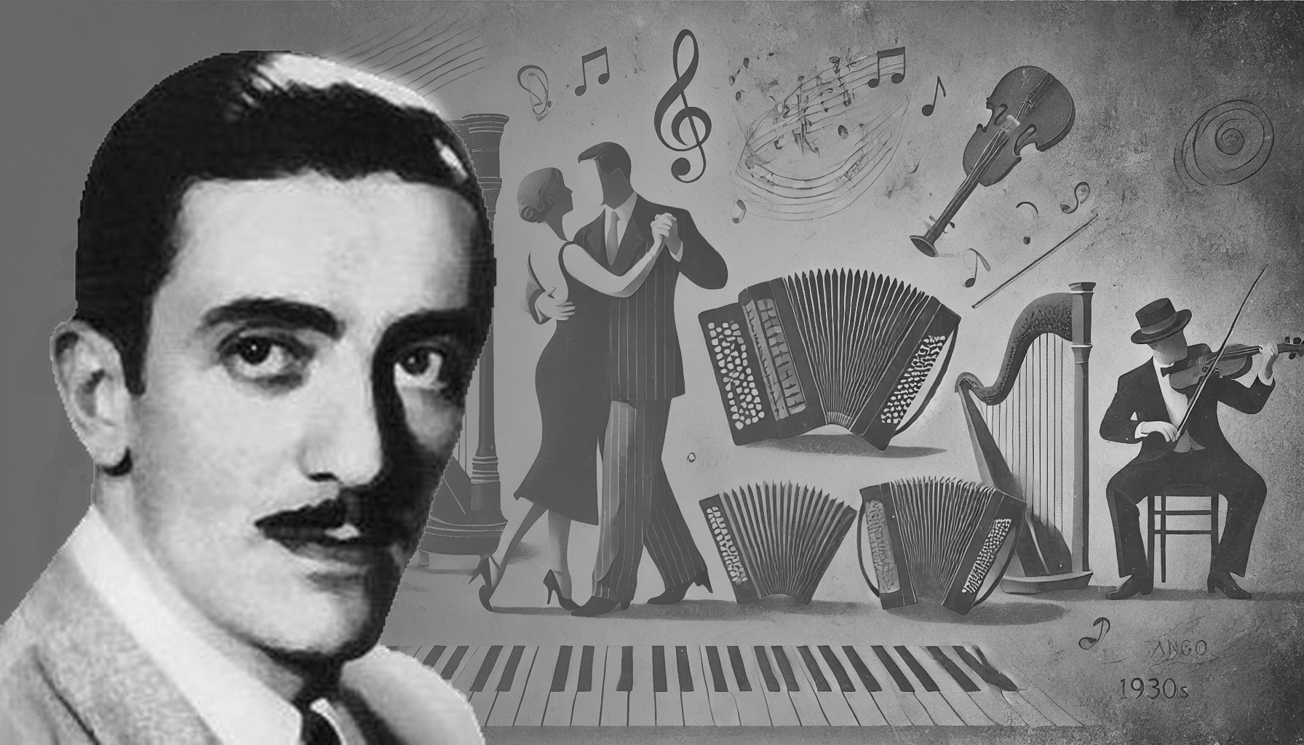
Orquesta de rodolfo biagi
Orquesta de rodolfo biagi
Orquesta de rodolfo biagi
Orquesta de rodolfo biagi
Orquesta de rodolfo biagi
Instrumental
El Recodo
El Recodo
El Recodo (1952)
Unknown Composer
El Recodo
El Recodo
El Yaguarón
El Yaguarón
El Yaguarón (1940)
Musica: Cipriano Nava
El Yaguarón
El Yaguarón
Bélgica
Bélgica
Bélgica (2006)
Unknown Composer
Bélgica
Bélgica
Didí
Didí
Didí (1941)
Musica: Roberto Firpo
Didí
Didí
© TDJ Edmundo Fraga Milonga de la Fuente 24 de Agosto de 2024

Slide 28
benson boone
Beautiful Things (2024)

Slide 29
Orquesta de ricardo tanturi
Orquesta de ricardo tanturi
Orquesta de ricardo tanturi
Orquesta de ricardo tanturi
Orquesta de ricardo tanturi
Vals con alberto castillo
Mi romance
Mi romance
Mi romance (1941)
Musica: José Raúl Iglesias - Letra: Juan Bautista Gatti
Mi romance
Mi romance
Recuerdo
Recuerdo
Recuerdo (1941)
Musica: Alfredo Pelaia - Letra: Alfredo Pelaia
Recuerdo
Recuerdo
La serenata (Mi amor)
La serenata (Mi amor)
La serenata (Mi amor) (1941)
Musica: Vicente Salerno - Letra: Samuel Aguayo
La serenata (Mi amor)
La serenata (Mi amor)
© TDJ Edmundo Fraga Milonga de la Fuente 24 de Agosto de 2024

Slide 30
marcela morelo
Para Toda la Vida (1999)

Slide 31
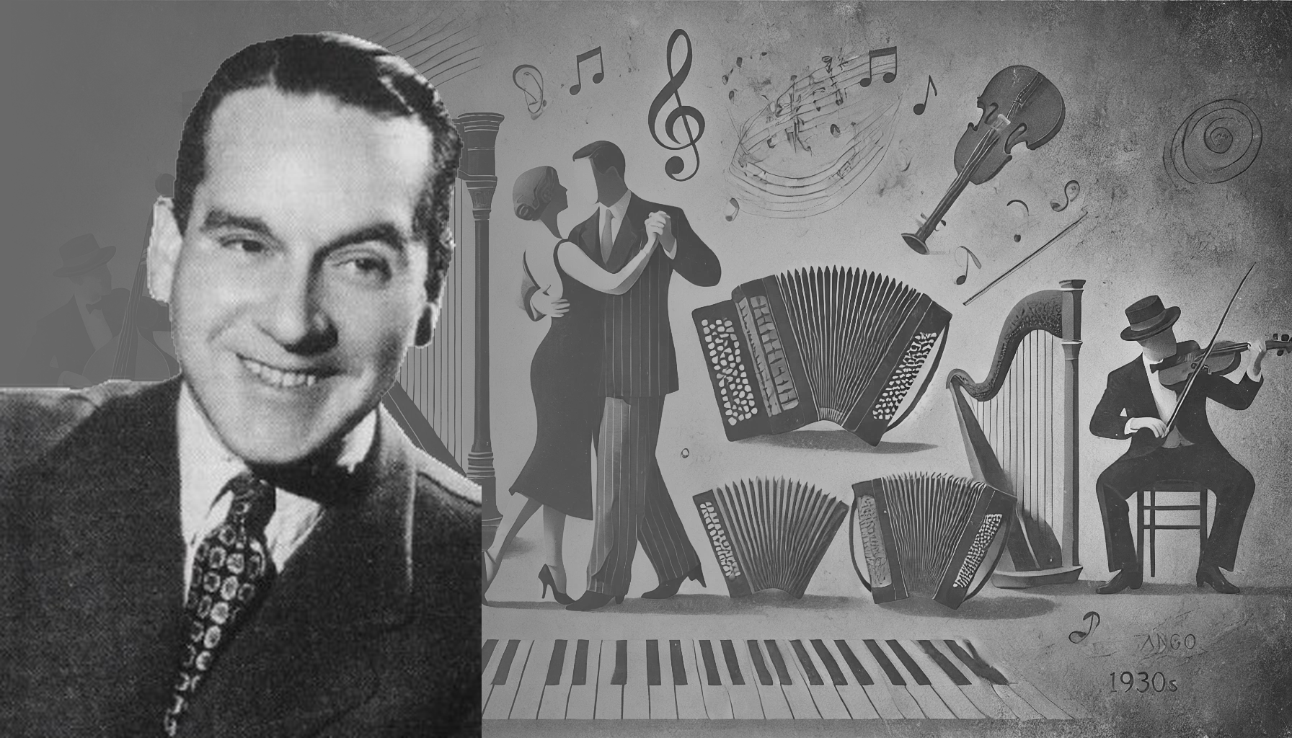
Orquesta de enrique rodriguez
Orquesta de enrique rodriguez
Orquesta de enrique rodriguez
Orquesta de enrique rodriguez
Orquesta de enrique rodriguez
Con armando moreno
Yo también tuve un cariño
Yo también tuve un cariño
Yo también tuve un cariño (1942)
Aut: Enrique Cadícamo, Com: Enrique Rodríguez
Yo también tuve un cariño
Yo también tuve un cariño
En la buena y en la mala
En la buena y en la mala
En la buena y en la mala (1940)
Musica: Enrique Rodríguez - Letra: Enrique Cadícamo
En la buena y en la mala
En la buena y en la mala
Iré...
Iré...
Iré... (2002)
Unknown Composer
Iré...
Iré...
Cómo se pianta la vida
Cómo se pianta la vida
Cómo se pianta la vida (1940)
Musica: Carlos Viván - Letra: Carlos Viván
Cómo se pianta la vida
Cómo se pianta la vida
© TDJ Edmundo Fraga Milonga de la Fuente 24 de Agosto de 2024

Slide 32
olivia rodrigo
Vampire (2023)

Slide 33
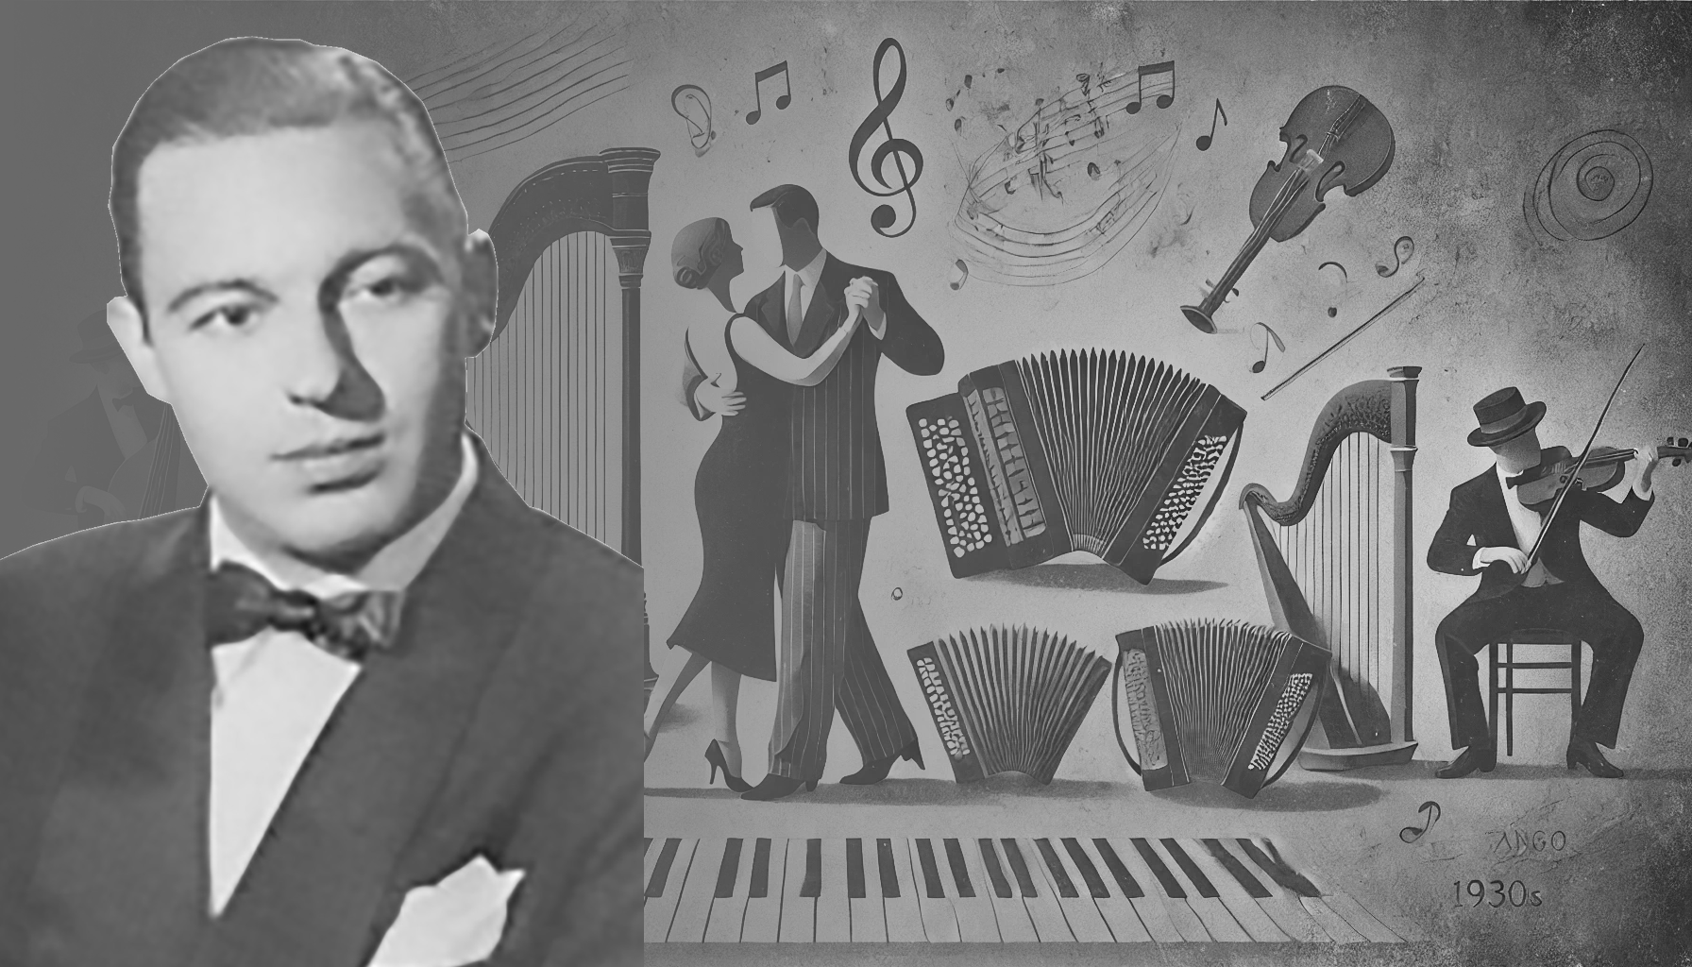
Orquesta de ricardo malerba
Orquesta de ricardo malerba
Orquesta de ricardo malerba
Orquesta de ricardo malerba
Orquesta de ricardo malerba
Con orlando medina
Gitana rusa
Gitana rusa
Gitana rusa (1942)
Musica: Juan Sánchez Gorio - Letra: Horacio Sanguinetti
Gitana rusa
Gitana rusa
La piba de los jazmines
La piba de los jazmines
La piba de los jazmines (1943)
Musica: Ricardo Malerba y Dante Smurra - Letra: Julio Navarrine
La piba de los jazmines
La piba de los jazmines
Embrujamiento
Embrujamiento
Embrujamiento (1943)
Musica: Ricardo Malerba y Dante Smurra - Letra: Manuel Ferradás Campos
Embrujamiento
Embrujamiento
Ninguna
Ninguna
Ninguna (1942)
Musica: Raúl Fernández Siro - Letra: Homero Manzi
Ninguna
Ninguna
© TDJ Edmundo Fraga Milonga de la Fuente 24 de Agosto de 2024

Slide 34
tonina
While My Guitar Gently Weeps (2018)

Slide 35
Orquesta de juan d'arienzo
Orquesta de juan d'arienzo
Orquesta de juan d'arienzo
Orquesta de juan d'arienzo
Orquesta de juan d'arienzo
Con hector maure
El olivo
El olivo
El olivo (1941)
Musica: Antonio Scatasso y Domingo Julio Vivas - Letra: Carlos Cabral
El olivo
El olivo
Si la llegaran a ver
Si la llegaran a ver
Si la llegaran a ver (1943)
Musica: Juan D'Arienzo - Letra: Enrique Cadícamo
Si la llegaran a ver
Si la llegaran a ver
Humillación
Humillación
Humillación (1941)
Unknown Composer
Humillación
Humillación
Amarras
Amarras
Amarras (1944)
Musica: Carlos Marchisio - Letra: Carmelo Santiago
Amarras
Amarras
© TDJ Edmundo Fraga Milonga de la Fuente 24 de Agosto de 2024

